Slide 1
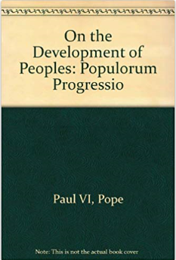
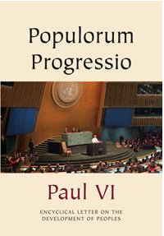
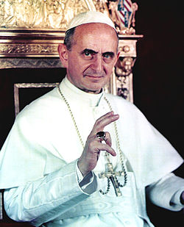
Freedom to develop the capabilities 特有能力の展開自由 development of peoplesでなくintegral human developmentを実現するために
Dicastery for Promoting Integral Human Development integralな人類発展を促す市民評議会 （齋藤半訳） これは、正義と平和協議会・開発援助促進評議会・ 移住移動者司牧評議会・心は一つ(Cor Unum)評議会 の四つの部門を統合して2017.01.01教皇庁に開設された。
1967.03.26回勅
50年の変化
2018分科会 #4, 2018.09.15
齋藤旬
revision 6
Notes:
justiceだけでは足りない。フランシスコ教皇の思想を大ぐくりにすれば、こうまとめることができる。justiceの他にrighteousnessが必要、ということ。今回は、教皇のこの思想を5回に分けて説明するシリーズの4回目。先回は、Love God and love People(神を愛し人を愛せ)について述べた。このシンプル且つ｢一見｣二律背反な原理をベースにキリスト教社会は構成されていることを説明した。今回はfreedom、特にfreedom to develop the capabilities(その人特有な能力の社会展開自由)を説明し、これがアマルティア・センの厚生経済学と関連深いことを述べる。
今回の｢これだけは覚えたいキーワード三つ｣はfreedom、capability、integrationの三つ。順に｢公共福祉でなく共通善に抵触するとき濫用とされる自由権｣｢或る人間または人間集団に特有に現れた能力｣｢人と人との仲を高次統合すること｣と日本語に換言できるが順を追って解説する。
教皇の思想は日本語では説明困難だ。日本語：「正」「自由」「義務」「国」などが、ドイツ語や英語など西洋言語ではそれぞれ2種類あり宗教用語と世俗用語で使い分けができる。意味が異なる。「right、just」「freedom、liberty」「obligation、duty」「nation、state」などなど。教皇の思想は、この様な使い分けができる西洋言語では説明が可能だが、日本語では困難となる。おまけに、齋藤は説明が下手。だからフランシスコの思想は難解と思われるかもしれない。
しかし、根本を分かれば日本人でも理解できる。この5回シリーズで分からなかったとしても諦めないで欲しい。5回で「根本」だけは伝える。理解できなかったとしても各自今後も思索を続けると共に、この思想を理解した身近な誰かと繫がって諸判断を尋ねて欲しい。旧来の「分かりやすい思想」「地上の楽園を求める思想」で、この世の中を進めていけば、間違いなく「人類の破滅」が訪れる。トランプの登場しかり。Brexitしかり。日本の憲法九条も覆されそうだ。
この第一スライドでは、人間社会発展は｢国家｣｢民族｣単位でなく｢人類全体｣をintegrateすることで初めて可能となる、という大きな方針変更がカトリック社会思想(CST)に起きたことを把握しよう。約50年前パウロ六世はstate（国家）がsovereign(主権者)であると述べた(第二回分科会資料2頁)。この考え方では、Development of Peoples(諸民族による発展)という考え方にたどり着く。｢しかしながら今日the State(国家)は、貿易と金融が国際的に行われる新たな文脈によって自らのsovereignty(主権)が制限される状況にあり｣((2009年回勅 第二回分科会資料5頁)、integral humanによる発展に改められた。教皇庁内の四部署が廃止されこの関連の新部署が設けられた。

Slide 2
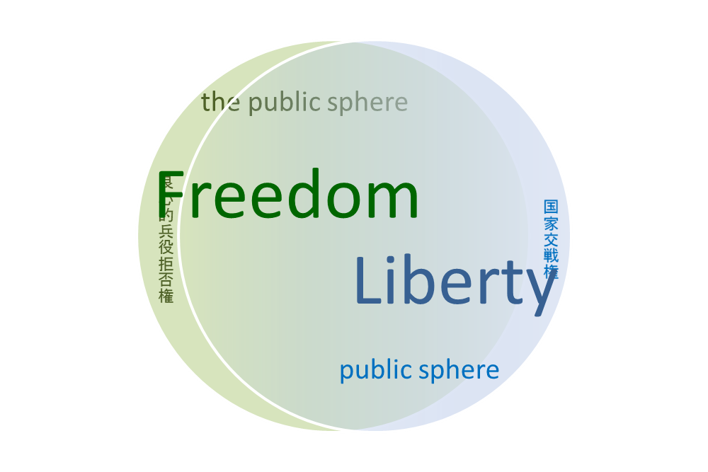
超越的次元⇒不可約性⇒capability⇒freedom⇒共通善
1) 超越的次元⇒不可約性
ADDRESS OF THE HOLY FATHER, Independence Mall, Philadelphia, 26 Sep. 2015
人間の地上世界存在には超越的次元がある。私達はirreducible freedomを持つ。
the transcendent dimension of human existence and our irreducible freedom
2) capability⇒freedom⇒共通善
Laudato Si’ 196
subsidiarity、これは、社会の全レベルに現れるcapabilities(*)を社会展開するfreedomを応諾する一方で、その様に大きなpowerを行使する者達に、 共通善に関し一段感度を高めた応答責任を課すという原則。
capabilities(*): カトリック社会思想では、人間または人間集団の能力をcapacity, capability, abilityの三つに分類する。意味は順に、潜在能力、或る人間または人間集団に特有に現れた能力、一般化した能力であり法律（Gesetz）によってlegitimateされた能力。
capabilityを社会展開する自由をfreedomと言い、abilityを社会展開する自由をlibertyと言う。
不可約な、一人一人ユニークな自由
a greater sense of responsibility for the common good
Notes:
the capabilities(その人に特有な能力)を社会展開して良いと理論立てする根拠と付帯条件をまとめた。根拠は、人間の地上世界存在が持つ超越的次元とそれに基づくirreducible freedom。付帯条件は、共通善に関し一段感度を高めた応答責任。
後者に関連するので第二回分科会資料6頁のノート記述を再掲する： 共通善に関し一段感度を高めた応答責任（a greater sense of responsibility for the common good）は、1972年にストックホルムで開催された国連人間環境会議で初めて出された概念。その会議から文言を拾うと：
New concepts of sovereignty, based not on the surrender of national sovereignties but on better means of exercising them collectively, and with a greater sense of responsibility for the common good;
半訳：主権の新たな在り方。それはnational（nationを構成する人々、即ちpeople）が持つ主権をsurrenderする（支配者に明け渡す）ことに基づくものではない。そうではなく、nationalが持つ主権を、共通善に関し一段感度を高めた応答責任を持つことによってcollectively（宗教集団的・家族集団的）に行使する、というより良い方法に基づいている。
つまり、popular sovereigntyの前提条件がa greater sense of responsibility for the common good（共通善に関し一段感度を高めた応答責任）だということ。（以上、再掲）
popular sovereigntyとfreedom to develop the capabilitiesが同義と言えることがお分かりだろう。
なお、第二回分科会でも述べたが、以下のことはシッカリ記憶に留めたい。
*）：カトリック社会思想では、人間または人間集団の能力をcapacity, capability, abilityの三つに分類する。順に、潜在能力、或る人間または人間集団に特有に現れた能力、一般化した能力であり法律（Gesetz）によってlegitimateされた能力、を意味する。
一番下の行には、freedomとlibertyを対照的に記した。freedomとは、capabilityを社会展開する自由。libertyとは、abilityを社会展開する自由。右下には、恒例となった緑丸と青丸の重なりの図の中に、freedomとlibertyとを配置してみた。意味するところはお分かりだろう。

Slide 3
プロローグ イエスは私達にsaints（聖人のような人）になれと望んでいます。ボーッとして凡庸な地上の者に安住するな、と。
ＯＧ様：
気候変動に関する興味深い記事、ありがとうございます。
「この程度の気候変動は、十数万年のサピエンス史内に地球は何回も経験している」というのが本当のところで、
異常かどうかを議論するのは意味が無いことなのでしょう。「常」のとらえ方によって答えはいくらでも変わります。
以前にも陳べましたが地球人口70億人になった今、この激しい気候を迎えていることが問題です。
即ち、地球規模で対策をとらない限り人類は壊滅的打撃を受けます。それなのに…
パリ協定を無視しAmerica firstと言っているトランプ大統領、それを支持してしまう過半の米大衆。
その一方で、Jesus wants us to be saints and not settle for a bland and mediocre existence.
（イエスは私達にsaints（聖人のような人）になれと望んでいます。ボーッとして凡庸な地上の者に安住するな、と。）
というフランシスコ教皇の悲痛な「お願い」が私には聞こえます。Gaudete et Exsultate 2018.04.09使徒的勧告
もっと多くの人にこの「お願い」が届くように、微力ながら頑張ります。
9月の第四回分科会資料、仮題ですが、
『Freedom to develop the capabilities 特有能力の展開自由
development of peoplesでなくintegral human developmentを実現するために』
としてまとめています。9月8日（土）までにそちらにお送りします。
暑い夏まだ続きます。ご自愛ください。齋藤旬 2018.08.24
Notes:
2018年使徒的勧告Gaudete et Exsultate冒頭の警句を紹介した。大変刺激的で、人によっては、というか大半の人から｢荷が勝ちすぎ｣｢無理言わないで下さい｣と嫌がられそうだ。しかし、地球温暖化防止のパリ協定を離脱しAmericaだけ助かる方法があるかのように喧伝するトランプ大統領が現れ、カトリック国ポーランドで移民排斥運動が進み、国家交戦権を否定した唯一の憲法を持つ日本にそれを覆そうとする動きが出るに及んでフランシスコ教皇は強攻策に打って出たようだ。
not settle for a bland and mediocre existence(ボーッとして凡庸な地上の者に安住するな)の部分は、叱責と言って良いほど苛烈を極める。教皇の普段の柔和な表情からは想像できない。地球温暖化、格差問題、大量難民問題、一触即発の世界経済危機を招く現在の経済モード、進まぬ核軍縮などで「最早待ったなし」の緊急事態だという認識が、フランシスコ教皇にはあるのだろう。
しかし一般の人の認識はそこまでいっていない。｢まだまだ大丈夫｣、あるいは状況認識はしていても「対応は政治家や偉い人の仕事。彼等が何とかしてくれるはず｣といった所が一般的認識だろう。このままでは人類壊滅、だから自分達が解決ないし対応に向かって動くしかない、と分かっている人は地球人口70億人のうちどの位の割合なのだろうか。はなはだ心許ない。(14頁の原則1.)
このメールを出す前、メール先の人々に私は｢ゆでガエル｣の話を紹介した。それは --- 熱いお湯にカエルを入れると驚いて飛び跳ねる。ところが常温の水にいれ、徐々に熱していくとその水温に慣れていく。そして熱湯になったときには、もはや跳躍する力を失い飛び上がることができずにゆで上がってしまう --- というもの。
あるいは｢睡蓮(すいれん)池のたとえ話｣というのもある。｢大きな池の中に睡蓮が植えてある。睡蓮の葉は毎日2倍に成長する。睡蓮の葉が池の表面を覆い尽くすと池の中の他の生物は窒息してしまう。29日目に睡蓮の葉が池の半分になった。池全体を覆うのは何日後か」--- 答え、｢翌日｣
タイムリミットはもうすぐ。一刻の猶予もならない。development(発展)という明るい言葉を使うのは、一般の人に関心を持ってもらうためでもある。｢壊滅回避｣と言ったら、見向きもされないかパニックを起こされるか。だから、なるべく穏当な言葉使いを教皇はとっている。それでも、2013年使徒的勧告Evangelii Gaudiumに比べたら2018年のGaudete et Exsultateは、更に表現がきつくなっている。それらの正確な和訳本が出ることを私は望む。お茶を濁している場合ではない。

Slide 4
The hidden reality simply is. Pope Francis says “Realities simply are.” in Evangelii Gaudium 231.
$$\left|C\right|<2\sqrt{2}$$
$$\left|C\right|<2$$
2004.04.25
naïve realism
局所実在論：local objective realism、一般的感覚で誰もが客観的に感知できる事柄が現実（reality）だとする考え方、素朴実在論
Bell不等式の不成立によって、人の一般的感覚で客観的に感知できないreality (hidden reality)も存在することが確認された。
Notes:
スライド頁4~8で量子論について説明する。2頁の｢超越的次元｣｢不可約性｣｢capability｣｢freedom｣について量子論がどの様に説明するか見る。現在、量子論は哲学や宗教に近い領域に及んでいる。
量子論とは、20世紀初めに生まれた、五つの公理から演繹される、自然現象を説明する理論体系。太陽光スペクトラムにあるフラウンホーファー暗線など、古典力学･古典電磁気学では説明できない現象を説明するために開発された。つまり、新現象を説明するために生み出された新公理系。
ところが量子論の公理系は「エッ嘘でしょ｣と思える珍現象まで演繹できてしまった。それは、① quantum parallelism : 同一対象に対して同時進行する複数のrealitiesが存在する。② collapsing : それらrealitiesが、観測により一つのrealityに収縮(collapse)する。･･･から構成されるquantum reality (量子論的現実)。｢偽｣とアインシュタインは考え、｢真｣とボーアは考え大論争が始まった。
真偽は実験で決着した。1964年John Bellが、｢コレコレという数式で表される物理量Cを実験で計測し、 $\left|C\right|<2$ならば「偽」、 $\left|C\right|>2$ならば「真」だよ」と判定方法を示した。1982年にはアスペが電子(electron)を使って$\left|C\right|>2$であることを確かめ、21世紀には光(photon)を使って$\left|C\right|>2$であることを確かめる実験が相次いだ。①②のquantum reality (量子論的現実)が｢真｣と確認された。
確認に留まらない。①のrealitiesの実用も既に始まっている。量子コンピューター、QKD (量子鍵配送)、量子もつれ顕微鏡(次頁で紹介)など。重力波の発見が2017年ノーベル物理学賞を受賞したが、これにも①のrealitiesの応用技術の一つである｢弱測定｣という技術が活用されている。
宗教者も、科学に無縁ではいられない時代が来た。もしも上記の様な事柄を、その詳細は知らなくとも、概要も把握せずに、宗教者がrealityについて何か言説を唱えたら、科学教育をキチンと受けた者は誰もその宗教者を取り合わないだろう。まともに相手にしないだろう。その点、フランシスコ教皇が表す記述や発言は科学的バック・ボーンがシッカリしている。というか、30年以上昔に物理学教育を受けた私は「勉強し直しなさい」とお叱りを受けていると感じるほどだ。
名古屋大学名誉教授 素粒子物理学者 カトリック終身助祭の三田一郎師が、講談社ブルーバックス『科学者はなぜ神を信じるのか』を出版した(2018.06.20)。彼はWeb Site ｢科学と神 三田一郎｣も運営している。とても参考になる。

Slide 5
$収縮以前の複数のrealities$の利用例 量子もつれ顕微鏡 http://costep.open-ed.hokudai.ac.jp/like_hokudai/contents/article/3/
Notes:
① quantum parallelismのrealitiesを具体的に利用した例を示す。これは「量子もつれ顕微鏡」という。この方式の顕微鏡では、通常の現実を利用した顕微鏡の解像力を超えた解像力が得られる。
右図の文字｢Q｣の方が左図のQよりも解像度が高い。素朴実在論 --- 一般的感覚で捉えられるrealityだけがrealityという考え方 --- の現実の枠(frame)を超えた現実があるという実感を得ていただきたい。量子もつれ顕微鏡の原理を大雑把に言えば、realitiesの中で起きる光の干渉を利用する方が、一つのrealityの中で起きる光の干渉を利用するよりも解像力を高く出来る、ということ。
①のrealitiesを人間は感知しているのか/いないのか、といったことは未だ完全には解明されていない。ただ、実証された量子もつれ顕微鏡も量子コンピュータも、①のrealitiesを利用している。それなのに人間が利用していないはずがない、とPenrose など量子脳研究者は考えている。
①のrealitiesを人間が利用していないはずがない、と教皇も考えている。the transcendent dimension of human existence and our irreducible freedom等のフランシスコ教皇の様々な発言を聞けば、教皇も「①のrealitiesを人間は利用している」と考えていることが分かる。
14頁で触れるがEG四原則の3番目をここで読んで頂きたい。realitiesの言葉の重みが増すだろう。
3． Realities are more important than ideas
231. ideasとrealitiesの間にも常に緊張が存在します。realitiesはただ単純に存在する^{*)}ものですが、ideasは人間が練り上げるものだからです。両者間に常に対話が保たれideasがrealitiesから離反することのないようにしなければなりません。言葉のみの世界、イメージのみの世界、修辞のみの世界に生きるのは危険なことです。ここから第三の原理が立ち現れます。realities are greater than ideas. この原理は、realitiesを覆ってしまう種々の仮面を拒絶するよう要請します。天使が如き純粋主義、相対主義による専制支配、空虚な巧言、realというよりidealな目標、歴史に立脚しない原理主義、優しさを欠く倫理体系、智慧を欠く知的論壇などです。
訳補遺^{*)}：上記｢realitiesはただ単純に存在する｣の原英文はrealities simply are.という具合に、existでなくbe動詞が使われている。CST文献で｢存在｣を表す意味でbe動詞が使われるときは注意した方が良い。モーセの問いに神が｢I am who I am.｣ (私は在る者である)と答えたように、be動詞は主語が天と地の両方に存在することを示す。日本語ではこのニュアンスを出すことが難しい。

Slide 6
フランシスコ教皇のunderstanding reality
Laudato Si’ 62:
good willを持つ全てのpeopleに向けて記したこのLaudato Si’文書が、believersのconvictions(諸々の信念)について一章をあてるのはなぜでしょうか。確かに、政治や哲学の分野には、a Creatorという考え方を固く拒絶したり自分の分野には関係ないと考える人がいます。彼等は、an integral ecology and the full development of humanity に対してreligions(諸宗教)がなしうる豊かな貢献をirrationalなものとして片付けてしまいます。他の分野でも大概は、religionsを単なるsubcultureの一つとして容認しているといったところでしょう。しかしながらscienceとreligionは、understanding realityのapproachのしかたこそ違えども、双方にとって実りある中身の濃い対話に入ることが出来るはずです。(これが一章を割く理由です。)
Why should this document, addressed to all people of good will, include a chapter dealing with the convictions of believers? I am well aware that in the areas of politics and philosophy there are those who firmly reject the idea of a Creator, or consider it irrelevant, and consequently dismiss as irrational the rich contribution which religions can make towards an integral ecology and the full development of humanity. Others view religions simply as a subculture to be tolerated. Nonetheless, science and religion, with their distinctive approaches to understanding reality, can enter into an intense dialogue fruitful for both.
フランシスコ教皇のreality view
religion
science
参考：量子論のreality view
量子論
内包
素朴実在論
Notes:
フランシスコ教皇と量子論は、類似のreality view (現実観)を持っている。
教皇のunderstanding realityは、Laudato Si’第二章｢創造の福音｣冒頭に記されている。左側にその半訳を掲載した。ここでunderstandingを｢理解｣と和訳するのは不適切。ロックやライプニッツのいうunderstanding God’s will (御心の下に立つ)の意味で使っている。つまり教皇は、realityが｢地上世界の現実｣即ち｢素朴現実｣を超える範囲までカバーしていると考えている。
冒頭のgood willを｢善意｣と和訳するのも不適切。goodの語源はGod。従ってgood willはGod’s willの意味に近い。だからpeople of good willは、people of God (神の民)の意味に近い。ただ、believers, convictions, 中程にreligionsとあることから、教皇はカトリック以外の宗教も想定していることが分かる。従ってpeople of Godでなく people of good willという表現を使ったのだろう。
中盤で教皇は、religionは政治や哲学に無縁ではないと強調する。religionをsubcultureの一つとして軽視してはいけないと強調する。そして終盤でreligionもrealityにapproachするものだとし、scienceを引き合いに出して｢scienceとreligionは、understanding realityのapproachのしかたこそ違えども、双方にとって実りある中身の濃い対話に入ることが出来るはず」と述べる。
教皇の考えを、ベン図にして右側上部に示した。右側下部には、量子論が持つrealismを並べておいた。教皇と量子論は、類似のreality viewを持っていることが分かる。
Laudato Si’第二章｢創造の福音｣を読むと、私は先回紹介したカトリック司祭 柳瀬睦男著『神のもとの科学 Meeting God Through Science』(1991年)を思い出す。実証された科学知識がキチンとカトリックに盛り込まれている安心感を覚える。
EG 243 ｢信仰と理性と科学との対話」では、Whenever the sciences – rigorously focused on their specific field of inquiry – arrive at a conclusion which reason cannot refute, faith does not contradict it. ｢諸々の科学が、その特定の探求領域に厳密に焦点をあわせるならば、理性でも否定できず、信仰でも反駁できない、一定の結論に必ず到達します｣と教皇は述べている。これは、第三回分科会での私の説明：｢科学･哲学･宗教等全ての人間知性構築は①framing～⑥verificationの手順で進められ、少しずつTruthに向かっていると期待している｣と符合する。

Slide 7
解釈問題 『佐藤文隆先生の量子論』160頁
realitiesは、対象に固有なrealityに収縮するのか、それとも観察者に依るrealityに収縮するのか
△
◎
佐藤文隆先生の推奨:
量子力学創設者の一人であるボーアは、従来の素朴実在論によるマクロ世界理解との明らかな矛盾を目の前にして混乱の沈静化を図ろうとし、｢収縮｣｢不確定性原理｣｢相補性(complementarity)｣の三点セットからなる｢コペンハーゲン解釈｣に辿り着いた。これらが今後、公共の知識として広まればこの部類の解釈が社会に定着するだろう。
非推奨:
量子力学が炙り出しているマクロ世界の認識者依存の特殊性を直視していない。
×
○
今後の情報処理数理技術の進展次第:
ここでいう｢信念｣は、確率の二つの見方、客観解釈と主観解釈(ベイズ確率論)のうち、主観解釈を量子力学の確率とみなす立場である。AIや情報通信機器の革新とその利用拡大が数理概念のイメージを徐々に変え、その中で量子力学に関する人々の見方も変容していくと予想される。
否定:
EPR論文が提起した｢対象が予め値を持つ｣が実験で否定されたことはこの立場を不可能にしている。
内の記述は佐藤文隆氏の記述の要約
Notes:
先述の｢収縮以前のrealitiesを人間は感知しているか/いないか｣の問題 --- これは量子脳理論 (quantum mind theory)と関連深い --- とは別に、｢realitiesは、対象に固有なrealityに収縮するのか、それとも観察者に依るrealityに収縮するのか｣という問題がある。解釈問題と呼ばれている。見解は上図にある四つに分かれる。左下の見解はBell不等式($\left|C\right|<2$)不成立実証によって否定されたので、正確には三つの見解が残っている。
この問題を実験によって解決するのは難しい。なぜなら、全ての事象は例え対象物を同一に設定したとしてもTPOを考えれば全て異なる。一つとして同じ事象はない。従って、collapseで定まるrealityが、対象に固有なのか観察者に依存するのか、実験実証するのが困難だ。
ただ｢realitiesが観測により一つのrealityにcollapseする｣という現象には必ず観察者が伴う。ここに、｢あくまでも問いを発する「人間」に起点がある｣という問題意識が生まれる。上図を作成した佐藤文隆氏は、この問題意識を重視するタイプ。従って上図右側の参加者実在論に賛意を示す。
勿論、上図左側の｢対象に固有な実在論｣に賛意を示す専門家も少なくない。左側のエヴェレットの多世界説に否定的な佐藤文隆氏も、佐藤勝彦氏の唱えるインフレーション理論による多宇宙説には可能性を残している。干渉し合わない多宇宙は良しとしている。佐藤文隆氏は、左側を全否定したわけではない。
この論争は、私にはキリスト教における自由意志論争 (The battle over free will)の一つに思える。
人間はGod’s willをunderstandできずGod bound (神に隷従)するexistence (地上の存在)だとするカルヴァン, ロック, カント, カトリックのジャンセニスム等
versus
人間はGod’s willをunderstandできるfree willの持ち主でありQuest (真理探究の旅)を行う地上の旅人 (earthly sojourner)だとするエラスムス、ライプニッツ、カトリックのイエズス会等
の論争の一つに思える。
だとすると、この論争は超長期戦。一人一人、ある程度覚悟を決めて自分の人生を送るしかない。
次頁に、(上記で言うとfree will派の)佐藤文隆氏が最近出した書籍から幾つか記述を拾ってみた。

Slide 8
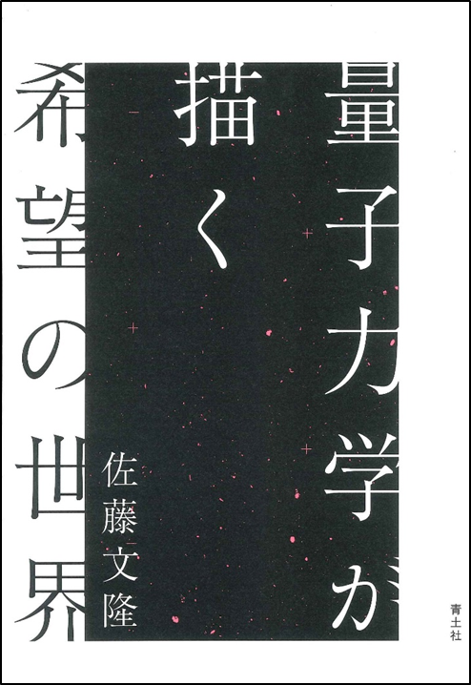
実験は「物理的存在は予め確定値を持って存在しているわけではない」ことを示している。 「参加者」による自然への介入があって初めて「自然」からの応答が返ってくる。 あくまでも問いを発する「人間」に起点がある まさに量子力学は人間の特殊性を炙り出している。
147頁
宗教の救済概念に言及したウィリアム・ジェイムズ^{(*)}の多元的宇宙(pluralistic universe)の議論との比較は手に余るので判断できないが、行為に影響するそれなりの意味で構成された、複数の概念宇宙が、人々の心に重なって存在する感覚は禁じ得ない。
144頁
｢人間⇒装置⇒自然｣
これらの実験は「物理的存在は予め確定値を持って存在しているわけではない」ことを示している。(中略) 人間が、意図をもって装置を自然に追加し｢装置+自然｣という拡張した自然を見ている。この｢拡張した自然｣は、序章で示した｢人間⇒装置⇒自然｣というベクトルのアクションに対応している。「参加者」による自然への介入があって初めて「自然」からの応答が返ってくる。あくまでも問いを発する「人間」に起点がある。
2018.06.25
2017/9/20
ウィリアム・ジェイムズ(*):
1848-1910、米、哲学者、心理学者。『思考で得られることには限界がある。それよりも各個人が「自然に感じる心の反応」を大切にし「実際に行動すること」が重要だ』と説いた。1888年から続くギフォード神学講演会の1901年登壇者。演題は『宗教的経験の諸相』。ちなみに1998年登壇者はチャールズ・テーラー、演題は『西洋近代史における世俗化のプロセスとその結果』。
古典物理の世界像も五感人間という身体を、自然に持ち込んで把握されたものであって、この場合も既に改造された自然だったのだ。しかし、このことが明確に自覚されたのは、サイエンス機器の進展によりミクロ世界まで自然が拡張されてからであった。すなわち、古典物理の世界像の特殊性が暴かれたのだ。まさに、量子力学は人間の特殊性を炙り出している。
Notes:
量子論の説明が続いたが、ここまでで、2頁タイトル(共通善を除く)即ち｢超越的次元⇒不可約性⇒capability⇒freedom｣の説明を量子論の立場から行った。
まとめると、参加者実在論の量子論の見地から、以下1)~4)を主張することができる。
1）超越的次元：人間は、quantum reality ^{(*)} を利用している。(quantum mind theory)
2）不可約性 ：人間は個々に、collapse(収縮)以前のrealitiesを感知しその収縮に関与している。
3）capability ：人間は個々に、特有な知識または信念によって収縮に関与することが出来る。
4）freedom ：人間は個々に、収縮に関与することでworld realityを変えていくことが出来る。
quantum reality ^{(*)}とは、① quantum parallelism : 同一対象に対して同時進行する複数のrealitiesが存在する。② collapsing : それらrealitiesが、観測により一つのrealityに収縮(collapse)する。
5）共通善：人間は共通善をもつ、というようなことは量子論からは言えない。残念ながら共通善の導出は量子論では出来ない。共通善を社会実験で導き出すことは可能かもしれないが、どの社会も既に何らかの初期値を持っている。普遍的共通善は在るとしても、社会実験では求まらない。
ただ、上記の1)から4)が本当だとしたら、特に3)4)が本当だとしたら、個々人の持つ知識や信念が、他の人には｢不可抗力｣的に、世界を少しずつ変えていくことになる。個々人の｢行為｣を通してではなく｢知識や信念｣が直接に世界を変えていくことになる。国家が定める法律は個々人の行為に制限を加えることは出来るが、個々人の持つ知識や信念を即時的直接的に変えることは出来ない。
ここに、このように強大な個々人のfreedomの力を、何らかの上限を設けて制限することが必要だとする考え方が出てくる。この様な制限として、国家ごとの公共福祉が適しているのか、あるいは、諸国家･諸民族･諸宗教にわたる共通善を模索すべきなのか、今、人類は思案のし所にある。
そして、(量子論にも宗教にも精通した)フランシスコ教皇は｢この様に大きなpowerを行使する者達に、共通善に関し一段感度を高めた応答責任を課すべきだ」との考えに至ったのだろう。
科学も宗教も、人類にこの様な大方針転換を迫る中、経済学にも新たな動きが出始めた。⇒次頁

Slide 9
特有能力剥奪としての貧困 POVERTY AS CAPABILITY DEPRIVATION Sen, Amartya. Development as Freedom (Kindle の位置No.1691-1692). Chapter IV.
第四章の冒頭：
It was argued in the last chapter that, in analyzing social justice, there is a strong case for judging individual advantage in terms of the capabilities that a person has, that is, the substantive freedoms he or she enjoys to lead the kind of life he or she has reason to value. In this perspective, poverty must be seen as the deprivation of basic capabilities rather than merely as lowness of incomes, which is the standard criterion of identification of poverty. The perspective of capability-poverty does not involve any denial of the sensible view that low income is clearly one of the major causes of poverty, since lack of income can be a principal reason for a person’s capability deprivation.
前章で論じたように社会正義分析においては、a personが持つcapabilities（特有能力）に関する個別的優位性によって社会正義を判断すべきだという揺るぎない主張がある。ここでa personが持つcapabilities（特有能力）は、彼または彼女が価値あると考える種類の生活を送り楽しむことができるというfreedomsと、実質的に同義である。こう考えると貧困の原因は単なる低所得ではなく、基本的特有能力の剥奪と見るべきだと分かる。特有能力剥奪ー貧困というこの見方は、低所得が貧困の明かな主因の一つであるという見解を決して否定しない。なぜなら所得不足は、a person’s capabilityが奪われる主因の一つだからである。
訳注： アマルティア・センは、低所得でもcapabilityを維持し発揮できる新たな経済があると考えている。(例えばユヌスのグラミン銀行が想起される。) 無神論者であるセンはこの経済をwelfare economics（厚生経済学）の一つと位置付けたが、フランシスコならeconomics for the common good（共通善経済学）としたのではないだろうか。そう言いたくなるほどこの二つの経済学の模索は似ている。漸進の法則（the law of graduality）による世俗と宗教の相互漸近挙動 (mutual asymptotic behavior)の現れの一つと期待したい。
1999/10/14
Notes:
科学も宗教も「人間は個々に特殊な存在である」「人間は個々にirreducibleなcapability (不可約な特有能力)を持つ」を認めるようになり、経済学も大きく変わりつつある。
顔のないホモ・エコノミクス（合理的経済人）が営むutilitarian economics (効用主義経済学と私は和訳している)でなく、一人一人がirreducibleな特有能力(capability)を持つことを特徴とするpersonsが営む新たな経済学が、1998年ノーベル経済学賞受賞者であるアマルティア・センによって生み出された。
アマルティア・センとフランシスコ教皇の経済観・社会発展観はとても似ている。というか、恐らく教皇が新たな経済学・社会発展論を模索する中、アマルティア・センに辿り着いたのだろう。両者とも、freedom to develop the capabilities（特有能力の社会展開自由）というkey concept（主要概念）を持っている。これをcapability approachと呼び、これがこの経済学および社会発展論の呼称にもなっている。
細かいことをいえば、人間の能力に関し、カトリックはcapacity, capability, abilityと三分類し、アマルティア・センはcapability, abilityと二分類しているため、capabilityに対する和訳が異なってきてしまう。アマルティア・センが使うcapabilityを｢潜在能力｣と和訳する慣例が見受けられるが、これを｢特有能力｣と和訳するように慣例を改める必要がある。潜在能力は、カトリックが使うcapacityの和訳に相応しいからだ。capacity：人間に元々備えられた潜在能力。神が人間に与えた潜在能力。未だにそれが発現した人間が地上世界に現れていないこともあり得る。
なお、スライド下部に書いた訳注の記事は是非読んで頂きたい。ここにも掲載しておく。
訳注： アマルティア・センは、人々が低所得でもcapabilityを維持し発揮できる新たな経済があると考えている。(例えばユヌスのグラミン銀行が想起される。) 無神論者であるセンはこの経済をwelfare economics（厚生経済学）の一つと位置付けたが、フランシスコならeconomics for the common good（共通善経済学）としたのではないだろうか。そう言いたくなるほどこの二つの経済学の模索は似ている。漸進の法則（the law of graduality）による世俗と宗教の相互漸近挙動 (mutual asymptotic behavior)の現れの一つと期待したい。

Slide 10
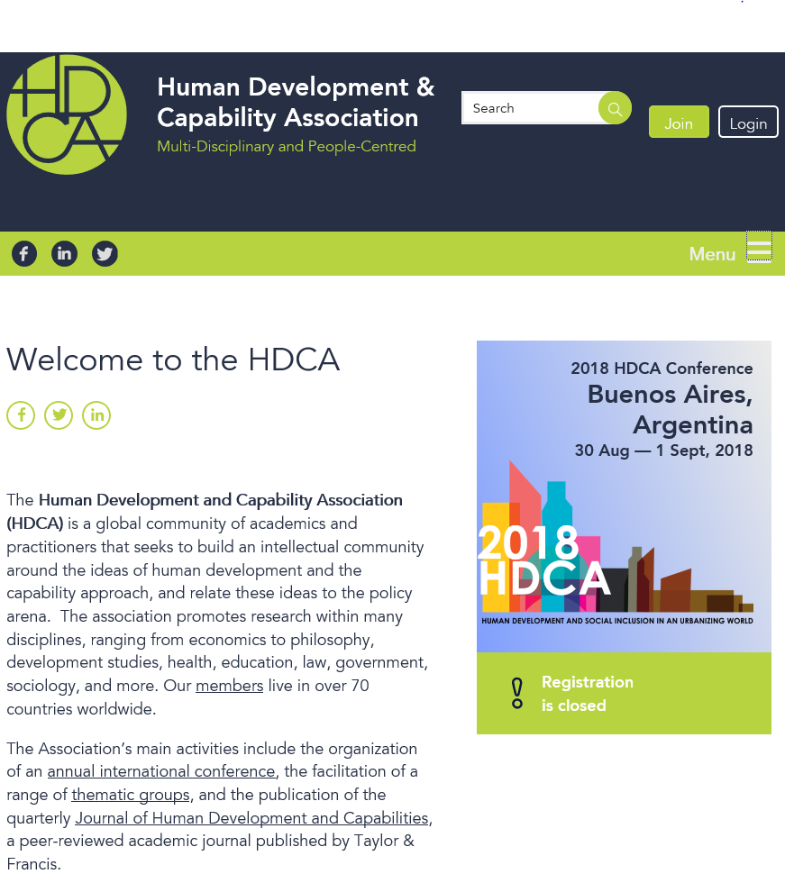
https://hd-ca.org/
2004年にセンが主導して開設。
今年の年次総会は教皇の故郷である
アルゼンチンで開催。
Notes:
2004年アマルティア・センが立ち上げたHDCA (人類発展と特有能力アプローチ)の年次総会2018が、8月30日から9月1日の三日間アルゼンチンのブエノスアイレスで開催された。
8月30日 session 4, 10:30-12:00では、以下の講演があった。
Amartya Sen in dialogue with Pope Francis:
Integral human development or a spirituality-extended capability approach to the progress of people
教皇フランシスコとの対話におけるアマルティア・セン：
integralな人類発展、または、この用語で示されたprogress of peopleに向けての、霊的に拡張された特有能力による一つのアプローチ
訳注：the progress of peopleのtheを｢この用語で示された」と訳出した。｢この用語｣とは、 integralな人類発展のこと。また、progress of peopleは敢えて英語のままとした。こうすると、パウロ六世1967年回勅Populorum Progressio、つまりprogress of peoplesとの違いがハッキリすると考えた。即ち、progress of peoplesは｢諸民族による進歩」を意味するが、progress of peopleは｢神の民による進歩｣を暗に意味していると考えられる。
発表資料等入手できれば半訳してみたい。
さて、スライド頁4~8で量子論、9~10で経済学、と話題が少し逸れた。そろそろPope Francisの思想の話に戻ろう。

Slide 11
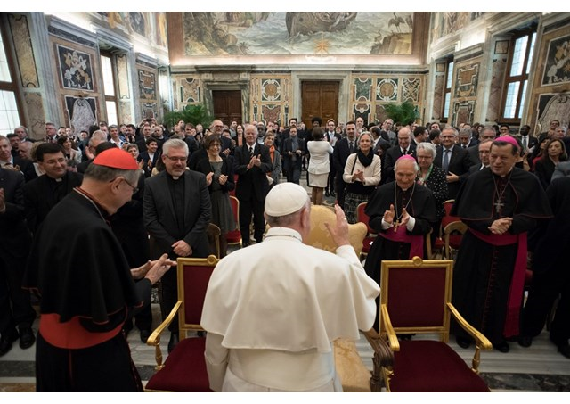
integralな人類発展を促す市民評議会 発足の辞 POPE FRANCIS, TO PARTICIPANTS IN THE INTERNATIONAL FORUM ON "MIGRATION AND PEACE" Tuesday, 21 February 2017
Dicastery for Promoting Integral Human Development
皆さんの貴重な働きに深く感謝し心からご挨拶を陳べます。トマシ大司教、紹介して頂いて有り難うございます。ペタリング博士、冒頭演説有り難うございます。今回のフォーラムテーマ“Integration and Development: From Reaction to Action”を具体的に考察した三つのご報告にも感謝します。実に、この二つの用語“development and integration”を使うことなく現代の移民問題と平和促進という難題を語るのは不可能です。ですから私は、ローマ教皇庁にDicastery for Promoting Integral Human Development（訳補：integralな人類発展を促す市民評議会は、正義と平和協議会・開発援助促進評議会・移住移動者司牧評議会・心は一つ評議会の四つの部門を統合して20170101に開設）を設立しようと考え移民・難民・人身売買被害者を専門に扱う一つのSectionと共にこれを開設しました。
移民は、様々な形態をとりながら、人類の歴史に古くから現れています。移民は本来、民族と民族が出会い新たなcivilizationが生まれることを促進します。各時代にその痕跡が残っています。即ちその本質において移民とは、全ての人間（human being）が固有に持つ現世幸福（happiness）追求の一つの表現なのです。追求され達成されるべき現世幸福の一つ。私達Christiansの言葉で言えば、人の現世における生（human life）は全て、天の故郷に向けての巡歴旅行（itinerant journey）なのです。
第三千年紀の始まりは、移民の大規模な移動によって特徴付けられます。migratory（移民）という言葉の元々の意味は通過と定住（transit and destination）であり、その範囲はこの世界のほぼ全てです。残念なことに、現在多くの場合これは強制的なものです。紛争、自然災害、迫害、気候変動、暴力、極度の貧困による非人間的生活条件、などに起因します。「大陸間を移動する、あるいは、自分達民族の住む地域や国々を移動するpeopleの数の多さには驚きます。現在、移民による人の移動が歴史上かつてないほど大規模になっています」(Message for the World Day of Migrants and Refugees, 5 August 2013)
この様な複雑な全景を前にして、私は特別な憂慮を表さざるを得ません。即ち現代の移民問題の多くが強制的に生じています。ですから、政治共同体、市民社会、the Churchには挑むべき難問が突き付けられています。この難問に、緊急に効果的に皆が協調して対処していかねばなりません。
この協調対処法は以下の四つの動詞によって表されます。「受け入れる」「保護する」「促進する」「integrateする」 --- 中略、integrateについては次頁に ---
これら四つの動詞を、一人称単数ないし一人称複数によって活用することが今日ひとつのresponsibilityですし、様々な理由から故郷を離れざるを得なくなった兄弟姉妹に対するdutyだと私は考えます。即ちjustice, civility, solidarityに関するdutyです。
先ずa duty of justiceについてお話しします。受け入れがたい経済格差を最早これ以上続けることはできません。なぜなら経済格差が、地球という公共財の共同利用原則を適用出来ないようにしている元凶だからです。即ち、distributive justice（分配的正義）に関する諸教訓に着想を得る様々なプロセスを、一つ一つ丁寧に責任を持って分担するよう私達は召命されているのです。「ですから私達は何らかの方策を見つけて、皆が地球から恩恵を受けられるようにしなければなりません。拡大する一方の貧富の格差を防止するだけでなく、何よりこれがjustice, equality and respect for every human beingの問題だからです」(Message for the World Day of Peace, 8 December 2013, 9)。individualsからなる一つのgroup（世俗的集団 cf. collective（宗教的集団））がこの世界の資源の半分をcontrolすることは許されません。他方、personsまたは全peoplesが残りのパン屑拾いをするだけの権利しかないわけでもありません。私達は無関心でいてはなりませんしこの惑星地球のケアという連帯応答責任（joint responsibility）から導出される倫理的要請を免除されていると思ってはいけません。国際政治共同体がしばしばこの応答責任の共同分担を強調しますが、教会の教導権もこれを強調します (cf. Compendium of the Social Doctrine of the Church, 9; 163; 189, 406)。この連帯応答責任は必ずthe principle of subsidiarity（補完性原理）を踏まえて解釈されます。補完性原理は「社会の全レベルに現れるcapabilitiesを社会展開するfreedomを応諾する一方で、その様に大きなpowerを行使する者達に、共通善に関し一段感度を高めた応答責任を課すという原則です」(Laudato Si’, 196)。このjusticeを確かなものにし現在の私達のglobalized situationの上に和解の歴史を築きましょう。人々を搾取し居場所を奪うmind-setsが長いこと続き、結果、富める少数達の幸福だけをもたらす市場利用という最大の皮肉が生じましたが、これを捨てましょう。ベネディクト16世が強調したように脱植民地化プロセスは遅れています。「それは、植民地主義の新しい形態や、新旧の国外勢力への継続的な依存のためであり、また独立を達成した国の内部における深刻な無責任のために遅れています」(Encyclical Letter Caritas in Veritate, 33)。これら全てについてredress（rightlyに正す）しなければなりません。 --- 後略 ---
（半訳：齋藤旬）
Notes:
教皇は2017年初め、教皇庁内の四つの部門を廃止し、integralな人類発展を促す市民評議会 (Dicastery for Promoting Integral Human Development)を新設した。（齋藤仮訳）
廃止された四部門は、正義と平和協議会・開発援助促進評議会・移住移動者司牧評議会・心は一つ(Cor Unum)評議会。
教皇が強攻策に打って出た形。教皇庁内には反発の嵐が吹き巻いている。該四部門にいた担当者達は混乱し、造反者 --- 単なるサボタージュも含めて --- も出ていると聞く。発足会となった｢難民と平和 国際フォーラム｣の写真を右下に貼り付けたが、関係者の欠席が多かったようだ。
発足の辞の一部を半訳した。移民を否定的ではなく肯定的に捉えた部分：｢移民とはその本質において、全ての人間が固有に持つhappiness追求の一つの表現なのです。私達Christiansの言葉で言えば、人の現世における生（human life）は全て、天の故郷に向けての巡歴旅行（itinerant journey）なのです。｣は、justiceというよりrighteousnessそのものだが、直截すぎてついて行ける人がいるのかしらとハラハラしてしまう。
｢(しかし)現代の移民問題の多くが強制的に生じています。ですから、政治共同体、市民社会、the Churchには挑むべき難問が突き付けられています。この難問に、緊急に効果的に皆が協調して対処していかねばなりません。この協調対処法は以下の四つの動詞によって表されます。「受け入れる」「保護する」「促進する」「integrateする」 --- 中略、integrateについては次頁に --- これら四つの動詞を、一人称単数ないし一人称複数によって活用することが今日ひとつのresponsibilityですし、様々な理由から故郷を離れざるを得なくなった兄弟姉妹に対するdutyだと私は考えます。即ちjustice, civility, solidarityに関するdutyです。｣
一人称単数および一人称複数によって、の部分の原文は、the first person singular and the first person plural。これは懸詞になっている。三位一体｢父と子と聖霊｣を英語では、the first person, the second person, and the third personということが出来る。第一位格、第二位格、第三位格という意味。これを当てはめると、第一位格単数および第一位格複数によって、と読み替えることが出来る。｢第一位格複数によって｣の部分は、3頁で紹介した、Jesus wants us to be saints.とダブっていることが分かる。果たすべきduty of justice(スライド右側)はジックリ読んで頂きたい。

Slide 12
to integrate（人と人の仲を高次統合する）この第九段落
Integration, which is neither assimilation nor incorporation, is a two-way process, rooted essentially in the joint recognition of the other’s cultural richness: it is not the superimposing of one culture over another, nor mutual isolation, with the insidious and dangerous risk of creating ghettoes. Concerning those who arrive and who are duty bound not to close themselves off from the culture and traditions of the receiving country, respecting above all its laws, the family dimension of the process of integration must not be overlooked: for this reason I feel the need to reiterate the necessity, often presented by the Magisterium (cf. John Paul II, Message for World Migration Day, 15 August 1986), of policies directed at favouring and benefiting the reunion of families. With regard to indigenous populations, they must be supported, by helping them to be sufficiently aware of and open to processes of integration which, though not always simple and immediate, are always essential and, for the future, indispensable. This requires specific programmes, which foster significant encounters with others. Furthermore, for the Christian community, the peaceful integration of persons of various cultures is, in some way, a reflection of its catholicity, since unity, which does not nullify ethnic and cultural diversity, constitutes a part of the life of the Church, who in the Spirit of Pentecost is open to all and desires to embrace all (cf. John Paul II, Message for World Migration Day, 5 August 1987).
integrationは、同一化でもincorporation（法人ないし株式会社をつくり一体化すること）でもありません。これは、お互いの文化の豊かさを一緒に認識することを根本的本質とする或る種の双方向プロセスです。一方の文化を他方の文化の上に上書きすることでも、陰惨で危険なゲットーを作って相互絶縁することでもありません。勿論受入国に到着した者は、その国の文化や伝統、特に法律を無視・遮断しないことがdutyとなります。このintegrationの過程で、家族のdimensionを見落としてはいけません。この様なわけで私は、ヨハネ・パウロ二世が1986年難民の日の教導権メッセージで表した喫緊課題について再度言及したいと思います。それは、難民移民家族再結合の支援・援助に向けた政策提言です。受入国に元から住んでいた人々にも、難民移民家族再結合のプロセスに十分な関心を持ちオープンでいられるように、支援・援助が必要です。この様なintegrationプロセスは、必ずしも単純で直ぐに済むというものではありませんが、常に本質的であり将来にわたって不可欠です。これには他者との出会いの意義を醸成するという特別プログラムが必要となります。更に私達Christian communityにとってこの様な多文化のpersonsの平和的integrationは、多くの点でそのcatholicity（普遍性、公教性）の反映でもあります。なぜならunity（一つになる）とは、民族性や文化多様性を無効化することではなく、the Churchの生命の一部を構成するものだからです。即ち、the Churchは聖霊降臨によってall（全人類）にオープンとなり、all（全人類）を受け入れるものとなったのです。(John Paul II, Message for World Migration Day, 5 August 1987 参照方)
Notes:
教皇は、integrate, integration, integral を通常和訳される意味である｢統合｣とは違う意味で使っている。即ち、数学での和訳である｢積分｣の意味合いとして使っている。integrateという英語は｢統合する｣｢積分する｣どちらの意味にもなるが、日本語には両方を一語で表す言葉がない。｢積分する」の意味合いを込めて、ここでは｢人と人との仲を高次統合する｣と造語しておいた。
｢統合｣と｢積分｣の違いは、数学でいうとΣ(シグマ)と∫(インテグラル)の違いと言って良いだろう。次元 (dimension)の変化を、Σ(シグマ)は生み出さないが∫(インテグラル)は生み出す。例えば、
$$\sum_{n=1}^{3}{n \left[meter\right]}=1\left[meter\right]+2\left[meter\right]+3\left[meter\right]=6\left[meter\right]$$
$$\int_{0}^{2}{x dx}={\left[\frac{x^{2}}{2}\right]}_{x=0}^{x=2}\left[{meter}^{2}\right]=2\left[{meter}^{2}\right]−0\left[{meter}^{2}\right]=2\left[{meter}^{2}\right]\text{ ただし}x \text{の単位は}\text{meter}$$
という具合に、Σ(シグマ)では単位がメートルのまま変化しないが、∫(インテグラル)では単位がメートルから平方メートルへ次元が上がる。これが、造語｢高次統合｣の｢高次｣の意味合い。
教皇はintegral human developmentという言葉で、人間社会の次元を上げようと考えているのだろう。｢次元を上げる」とはどういうことか。それは本スライドや前スライド、または、発足の辞を読んで掴んで頂きたい。イメージとしては地上の国ではなく神の国を目指すということだろう。
14頁に挙げるEG四原則４. The whole is greater than the part をここにも挙げておく。
235. 完全全体は部分を超え、部分の総和をも超えるものです。ですから、限定された個々の疑問にあまり拘泥してはいけません。私達全体の益となる、より大きな善が見えるように常に地平を拡げねばなりません。ただ、何かから逃れたり、何かを根絶やしにすることなく地平を拡げねばなりません。即ち、神の賜物である私達の故郷の肥沃な土壌と歴史にシッカリと根を張る必要があります。近隣の小さい範囲で自分を活かすときも、大きい視野を持ちましょう。また、或る一つの共同体において全身全霊で生涯を送るpeopleも、自らのidentityを隠す必要も自分の個性を失う必要もありません。むしろこの時私達はpersonal growthのための新たな血脈を受けるのです。グローバルなことは息が詰まると必ずしも言えませんし、個別的なことは不毛だと必ずしも言えません。

Slide 13
Evangelii Gaudium四原則 原英文
Time is greater than space
224. Sometimes I wonder if there are people in today’s world who are really concerned about generating processes of people-building, as opposed to obtaining immediate results which yield easy, quick short-term political gains, but do not enhance human fullness. History will perhaps judge the latter with the criterion set forth by Romano Guardini: “The only measure for properly evaluating an age is to ask to what extent it fosters the development and attainment of a full and authentically meaningful human existence, in accordance with the peculiar character and the capacities of that age”.¹⁸²
Unity prevails over conflict
226. Conflict cannot be ignored or concealed. It has to be faced. But if we remain trapped in conflict, we lose our perspective, our horizons shrink and reality itself begins to fall apart. In the midst of conflict, we lose our sense of the profound unity of reality.
Realities are more important than ideas
231. There also exists a constant tension between ideas and realities. Realities simply are, whereas ideas are worked out. There has to be continuous dialogue between the two, lest ideas become detached from realities. It is dangerous to dwell in the realm of words alone, of images and rhetoric. So a third principle comes into play: realities are greater than ideas. This calls for rejecting the various means of masking reality: angelic forms of purity, dictatorships of relativism, empty rhetoric, objectives more ideal than real, brands of ahistorical fundamentalism, ethical systems bereft of kindness, intellectual discourse bereft of wisdom.
The whole is greater than the part
235. The whole is greater than the part, but it is also greater than the sum of its parts. There is no need, then, to be overly obsessed with limited and particular questions. We constantly have to broaden our horizons and see the greater good which will benefit us all. But this has to be done without evasion or uprooting. We need to sink our roots deeper into the fertile soil and history of our native place, which is a gift of God. We can work on a small scale, in our own neighborhood, but with a larger perspective. Nor do people who wholeheartedly enter into the life of a community need to lose their individualism or hide their identity; instead, they receive new impulses to personal growth. The global need not stifle, nor the particular prove barren.
Notes:
最後に、教皇の主張のまとめとしてEG四原則を挙げる。半訳を次頁に掲載した。

Slide 14
Evangelii Gaudium四原則 半訳
1． Time is greater than space
224. 今の世界にpeopleが存在するのだろうか、時々私はいぶかしく思うことがあります。即ち、簡単に短期的に政治的優位をもたらす即効性のある結果は出すけれどもhuman fullnessに寄与しないことには反対し、本気でpeople-buildingのプロセスを起こそうと思っている者が居るのだろうか、と。いずれ歴史がRomano Guardiniの用意した基準によって評価を下します。「或る時代の価値を本質的に測りうる尺度は、その時代に固有な人間性（character）とその諸々の潜在能力（capacities）に応じてhuman existence（人間の地上世界存在）をどこまで十全に展開せしめられたのか、即ち、human existenceの真の意味をどこまで実現するに至ったか、という程度を問うことにあります。」
2． Unity prevails over conflict
226. conflictを無視することは出来ませんし見て見ぬふりをすることもできません。直視しなければなりません。しかし、それに囚われたままでいるならば、物事を見通す力を失い、地平を制限してしまい、realityが断片化されたままになります。conflictの局面に留まるならば、realityの深遠なunityに関して私達が持つ感覚が、失われてしまいます。
3． Realities are more important than ideas
231. ideasとrealitiesの間にも常に緊張が存在します。realitiesはただ単純に存在するものですが、ideasは人間が練り上げるものだからです。両者間に常に対話が保たれideasがrealitiesから離反することのないようにしなければなりません。言葉のみの世界、イメージのみの世界、修辞のみの世界に生きるのは危険なことです。ここから第三の原理が立ち現れます。realities are greater than ideas. この原理は、realitiesを覆ってしまう種々の仮面を拒絶するよう要請します。天使が如き純粋主義、相対主義による専制支配、空虚な巧言、realというよりidealな目標、歴史に立脚しない原理主義、優しさを欠く倫理体系、智慧を欠く知的論壇などです。
４．The whole is greater than the part
235. 完全全体は部分を超え、部分の総和をも超えるものです。ですから、限定された個々の疑問にあまり拘泥してはいけません。私達全体の益となる、より大きな善が見えるように常に地平を拡げねばなりません。ただ、何かから逃れたり、何かを根絶やしにすることなく地平を拡げねばなりません。即ち、神の賜物である私達の故郷の肥沃な土壌と歴史にシッカリと根を張る必要があります。近隣の小さい範囲で自分を活かすときも、大きい視野を持ちましょう。また、或る一つの共同体において全身全霊で生涯を送るpeopleも、自らのidentityを隠す必要も自分の個性を失う必要もありません。むしろこの時私達はpersonal growthのための新たな血脈を受けるのです。グローバルなことは息が詰まると必ずしも言えませんし、個別的なことは不毛だと必ずしも言えません。
Notes:
原則3.4.については既に述べたので、ここでは原則1.2.について説明する。
原則1.についてEvangelii Gaudium和訳本では誤訳が目立つ。特に、people-buildingを国民形成と誤訳しているのは看過できない。Vatican the curiaで四面楚歌の憂き目にあっているフランシスコ教皇の、理解者を増やすべきEvangelii Gaudium和訳本が、これでは誤解者ないし｢理解できない｣と諦める者を増やしているだけではないだろうか。
Evangelii Gaudium和訳本では、｢Romano Guardiniの用意した基準｣の和訳は、彼の著書の和訳本『近代の終末』(1968年、50年前)からそのまま転載している。capacityを｢可能性｣と訳している。冒頭で述べたように、ここ50年でのカトリック社会思想(CST)の進歩は大きい。CSTでは既に、人間能力が整理され、capacity, capability, abilityの三分類となっている。もし日本語を使いたいならば、訳語を定める必要があるだろう。例えば｢潜在能力｣｢特有能力｣｢一般能力｣とするのも一案。
human existenceを人間的実存とEvangelii Gaudium和訳本では和訳している。humanとpeopleを列記するこの原則の特徴をもう少し分かりやすくするために、humanとpersonの違いが分かる用語を新しく作るか、詳しい訳注を設けるか検討すべきだろう。英語のままが良いのではと思うが。
原則2.については、realityの持つ意味が、量子論やframing研究の進展によって、現在大きく変化していることを考慮して和訳をするべきだと思う。現代社会で起こるconflictsの範囲と深さを踏まえる上で、量子論やframing研究だけでなく今の現代社会で起きている様々な激烈な変化にアンテナを立てていることは、不可欠だと思う。
原則2.ではrealityが単数形になっていることに注意したい。量子論でいう所の「quantum parallelism: 同一対象に対し同時進行する複数のrealities」の内のrealityではなく、｢観測によって収縮(collapse)した一つのreality」を意図していると考えられる。｢conflictの局面に留まるならば、 realityの深遠なunityに関して私達が持つ感覚が、失われてしまいます｣と述べる教皇は、量子論で言う所の参加者実在論(7頁の図の右側の人達)に属すると考えられる。
原則3.4.についても改めてここでもジックリとお読み頂きたい。
これで2018第四回分科会の話題提供を終えます。ご静聴ありがとうございました。

